Slide 1
UPIS U SREDNJU ŠKOLU

Slide 2
ODGOJNO-OBRAZOVNI SUSTAV U RH

Slide 3
VRSTE SREDNJIH ŠKOLA
Dijelimo ih na :
GIMNAZIJE
STRUKOVNE ŠKOLE
TEHNIČKE – 4g.
INDUSTRIJSKE – 3g.
OBRTNIČKE -3g.
UMJETNIČKE ŠKOLE
LIKOVNE
GLAZBENE
PLESNE

Slide 4
KAKO SE UPISATI?
Upisi se vrše elektroničkim oblikom preko web stranice
www.upisi.hr
Obvezno čuvati:
KORISNIČKU OZNAKU – dobijemo od administratora imenika škole
LOZINKU – dobijemo od administratora imenika škole
PIN – dobijemo na mobitel kada se prvi put registriramo na stranici www.upisi.hr

Slide 5
Možemo se prijaviti za upis u najviše 6 obrazovnih programa!
Škole biramo po prioritetu!

Slide 6
ZAJEDNIČKI ELEMENTI VREDNOVANJA
Za strukovne škole u trajanju manjem od 3 g.
Prosjeci SVIH zaključnih ocjena svih nastavnih predmeta na 2 decimale od 5.-8. razreda
Max 20 bodova

Slide 7
Za strukovne škole i vezane obrte u trajanju najmanje 3 g.
Prosjeci SVIH zaključnih ocjena svih nastavnih predmeta na 2 decimale od 5.-8. razreda
Zaključne ocjene iz HJ,M,EJ na kraju 7. i 8.raz.
Max. 50 bodova

Slide 8
Za gimnazije, strukovne škole u trajanju najmanje 4 g.
Prosjeci SVIH zaključnih ocjena svih nastavnih predmeta na 2 decimale od 5.-8. razreda
Zaključne ocjene iz HJ,M,EJ na kraju 7. i 8.raz. Te triju predmeta važnih za nastavak obrazovanja u pojedinim SŠ od kojih su dva propisana “Popisom predmeta posebno važnih za upis”, a jedan samostalno određuje SŠ
Max. 80 bodova

Slide 9
MINIMALNI BODOVNI PRAG
NEMA GA!

Slide 10
DODATNI ELEMENTI VREDNOVANJA
Dodatni element čine sposobnosti, darovitosti i znanja učenika!
Dokazuju se i vrednuju na osnovi:
provjere posebnih znanja, vještina, sposobnosti i darovitosti
postignutih rezultata na natjecanjima u znanju
postignutih rezultata na natjecanjima školskih sportskih društava

Slide 11
NATJECANJA IZ ZNANJA
Bodovi se ostvaruju u natjecanjima iz znanja iz:
HJ, M, EJ
Dvaju nastavnih predmeta posebno značajnih za upis (“Popis predmeta posebno važnih za upis”)
Jednog predmeta koji samostalno određuje SŠ

Slide 12
DRŽAVNA/MEĐUNARODNA NATJECANJA
IZRAVAN UPIS
Prvo, drugo ili treće osvojeno mjesto kao pojedinac u 5.,6.,7. ili 8. razredu
4 BODA
Prvo osvojeno mjesto kao član skupine u 5.,6.,7. ili 8. razredu
3 BODA
Drugo osvojeno mjesto kao član skupine u 5.,6.,7. ili 8. razredu
2 BODA
Treće osvojeno mjesto kao član skupine u 5.,6.,7. Ili 8. razredu
1 BOD
Sudjelovanje kao pojedinac ili član skupine u 5.,6.,7. ili 8. razredu

Slide 13
SPORTSKA NATJECANJA
Državna natjecanja šk.sportskih društava koji vodi HŠŠS
3 BODA
Prvo mjesto kao članovi ekipe
2 BODA
Drugo mjesto kao članovi ekipe
1 BOD
Treće mjesto kao članovi ekipe

Slide 14
POSEBNI ELEMENTI VREDNOVANJA
Njih upisuje OŠ na temelju potvrda nadležnih ustanova! Treba donijeti POTVRDE!
Kandidatima se priznaje isključivo jedan (najpovoljniji)!

Slide 15
Dodaje se 1 BOD za one učenike koji su imali otežane uvjete pri ostvarivanju rezultata prilikom osnovnoškolskog obrazovanja
Ako učenik:
Živi uz 1 ili oba rod. s dugotrajnom teškom bolesti
Živi uz dugotrajno nezaposlena oba rod.
Živi uz samohranog rod. koji je korisnik socijalne skrbi
Ako je kandidatu jedan rod. preminuo
Dijete bez rod. Ili bez odgovarajuće rod.skrbi

Slide 16
Učenik je dužan priložiti:
Liječničku potvrdu o dugotrajnoj teškoj bolesti 1 ili oba rod.
Potvrdu o dugotrajnoj nezaposlenosti oba rod. HZZ-a
Potvrdu o korištenju socijalne pomoći; rješenje centra za socijalnu skrb ili nadležnoga tijela o pravu samohranog roditelja u statusu socijalne skrbi izdanih od ovlaštenih službi u zdravstvu, socijalnoj skrbi i za zapošljavanje
Potvrdu o smrti roditelja (preslika smrtovnice)
Potvrdu centra za socijalnu skrb da je kandidat dijete bez roditelja ili korisnik odgovarajuće socijalne skrbi

Slide 17
Kandidati sa zdravstvenim teškoćama su kandidati koji su OŠ završili po redovitom nastavnom planu i programu, a zdravstvene teškoće im značajno sužavaju mogući izbor SŠ
Dodaje se 1 BOD za one programe obrazovanja za koje posjeduju stručno mišljenje Službe za profesionalno usmjeravanje HZZ-a
Kandidat obvezno prilaže:
Stručno mišljenje školskog liječnika
Stručno mišljenje Službe za profesionalno usmjeravanje HZZ-a

Slide 18
Kandidati s teškoćama u razvoju imaju pravo upisa u jedan od tri programa obrazovanja za koje posjeduju stručno mišljenje službe za profesionalno usmjeravanje Hrvatskoga zavoda za zapošljavanje!
Pravo upisa u nekome programu obrazovanja ostvaruje onoliko kandidata koliko se u tome programu obrazovanja može upisati kandidata s teškoćama u razvoju sukladno Drž.ped. standardu
Kandidat obvezno prilaže:
Rješenje Ureda državne uprave
Stručno mišljenje Službe za profesionalno usmjeravanje HZZ-a

Slide 19
ZDRAVSTVENE KONTRAINDIKACIJE
Za obrazovne programe za koje je određeno utvrđivanje zdravstvene sposobnosti kandidata kao obveza pri upisu u školu uvjet može biti potvrda:
Školskog liječnika ili
Liječnička svjedodžba medicine rada

Slide 20
Vezani obrti (JMO)
Nakon utvrđene ljestvice poretka kandidati su dužni pri upisu dostaviti školi:
liječničku svjedodžbu medicine rada i
sklopljen Ugovor o naukovanju! – popis licenciranih obrtnika nalaze se na oglasnim pločama područnih obrtničkih komora i SŠ te stranicama ministarstva nadležnog za obrt putem aplikacije e-Naukovanje na web adresi www.minpo.hr

Slide 21
LJETNI UPISNI ROK

Slide 24
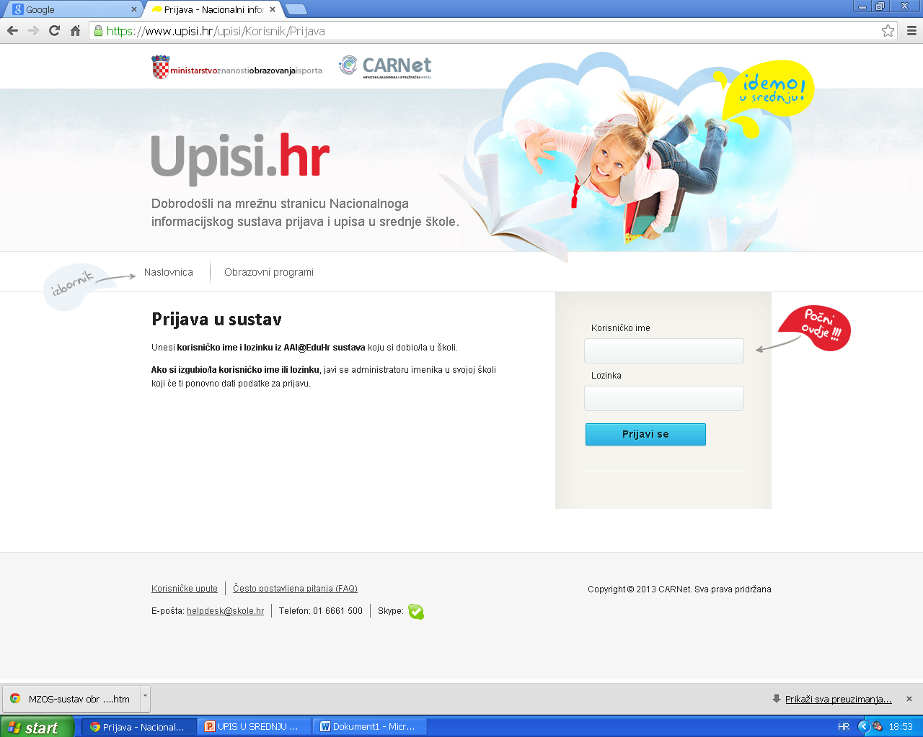

Slide 25
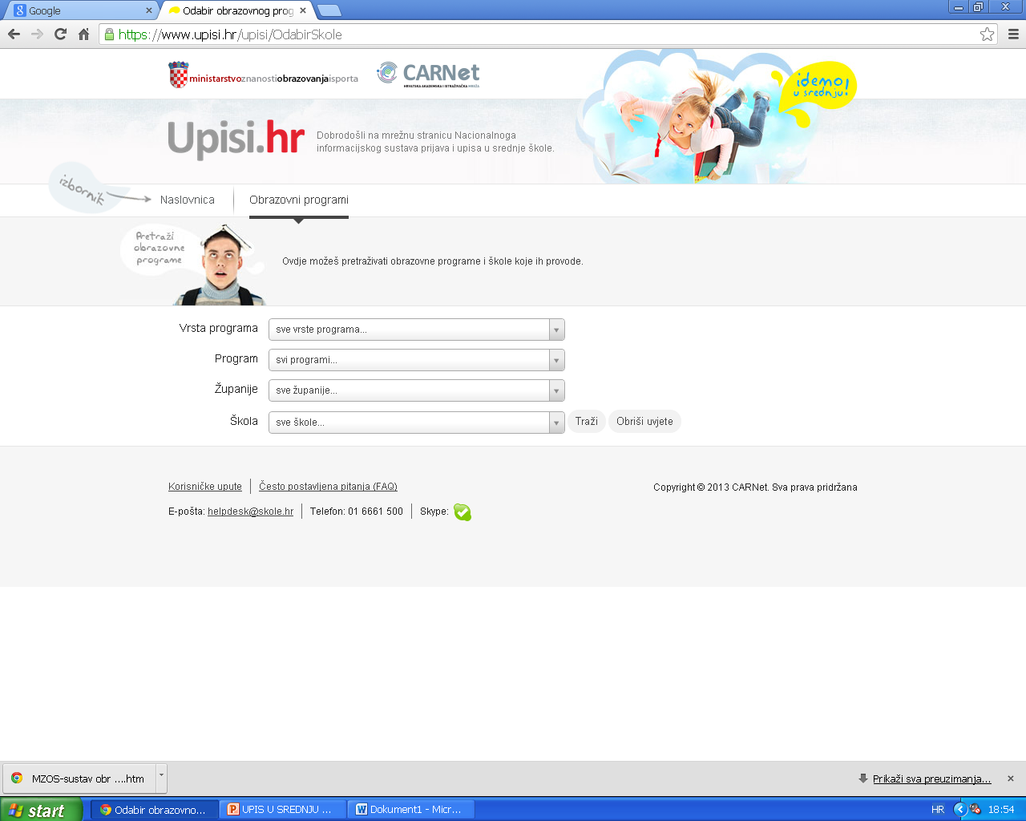

Slide 26
PROVJERITE SVE PODATKE DJETETA TE ZAKLJUČNE OCJENE!
Ako naiđete na nepravilnosti, prijavite razrednici!

Slide 27
HVALA!

